Slide 1
Akutní pankreatitis
V. Válek
Department of Radiology,
University Hospital Brno, Medical Faculty Masaryk University Brno, Czech Rep.

Slide 2

Zobrazovací metody v diagnostice akutní pankreatitidy
Náhlý začátek.
V klidové fázi úplné zhojení (neplatí na 100%)
( negativní CT, ERCP… ), CECT hlavní metoda, MRCP – litiáza, ERCP – odstranění konkrementu
Etiologie
cholecystolitiáza (50%)
alkohol (30%)
hyperlipidémie (5%)
trauma (3%)
idiopatická (12%)
Valtické kurzy 2013

Slide 3
Morfologická kritéria
Stanovení „závažnosti“ akutní pankreatitidy je obtížné. Využíváme:
„Bodovací systémy“ = stanovení „skóre“
(laboratorní a klinické parametry)
CT
Cíl:
Rozdělit nemocné s akutní pankreatitidou do skupin podle šance na zhojení bez nutné intervence.
Porovnání výsledku léčby mezi pracovišti.
Valtické kurzy 2013

Slide 4
CT klasifikace
V roce 1985 Balthazar publikoval nový skórovací systém, který vycházel z nativního CT vyšetření (klasifikace A-E)
Balthazar EJ, Ranson JH, Naidich DP, Megibow AJ, Caccavale R, Cooper MM: Acute pancreatitis: prognostic value od CT. Radiology 1985, 156 (3):767-772
V roce 1990 Balthazar publikoval článek o významu CECT pro hodnocení nekrózy a vzniká CTSI
Balthazar EJ, Robinson DL, Megibow AJ, Ranson JH: Acute pancreatitis: value of CT in establishing prognosis prognostic. Radiology 1990, 174 (2):331-336
Valtické kurzy 2013

Slide 5
Balthazarova klasifikace
CT je nejdůležitější metoda pro určení morfologických změn u nemocných s akutní pankreatitidou.
CTSI koreluje s prognózou
Dynamické CECT má 80 – 90 % přesnost pro detekci nekrózy.
Časné vyšetření do 48 hodin po příznacích nemá smysl.
Nekróza
0 – celá žláza se sytí
1 – nesytí se až 30% žlázy
2 – nesytí se 30% - 50% žlázy
3 – nesytí se více jak 50% žlázy
Nutno podat kliv – nekróza = nesytící se tkáň slinivky.
Jestli že je více než 50% slinivky nekrotické, pak se
může mortalita blížit až 50%.
Prognosticky je horší, pokud je nekróza infikovaná.
U 30% nemocných s těžkou pankreatitidou je nekróza
definovaná již 96 hodin po začátku.
A – normální slinivka
B – fokální (20%), difuzní zvětšení slinivky,nepravidelné
kontury, nehomogenní denzity
C – jako B + zánětlivé prosáknutí peripankreatického
tuku
D – malé, omezené kolekce tekutiny nebo flegmóny (akutní paripankreatická zánětlivá tekutinová kolekce)
E – dvě či více kolekcí tekutiny, plyn v pankreatu nebo v
retroperitoneu (akutní postnekrotická tekutinová kolekce)
Valtické kurzy 2013

Slide 6
CTSI
Prognostický faktor | Charakteristika | Body
Zánět slinivky | Normální slinivka | 0
 | Místní nebo difúzní zvětšení slinivky | 1
 | Změny žlázy podmíněné zánětem s prosáknutím tuku v okolí | 2
 | Jedna kolekce tekutiny nebo flegmóny v okolí slinivky | 3
 | Dvě a více kolekcí v okolí, plyn v okolí pankreatu | 4
Nekróza pankreatu | Bez nekrózy | 0
 | Nekróza 30 % žlázy a méně | 2
 | Nekróza 30 – 50 % žlázy | 4
 | Nekróza nad 50 % žlázy | 6
Rozdělení zánětu | Lehká pankreatitida | 0 – 2
 | Středně těžká pankreatitida | 3 – 6
 | Těžká pankreatitida | 7 – 10
Valtické kurzy 2013

Slide 7
Nová klasifikace (kontinuální zasedání pracovní skupiny, 9tá revize = Acute Pancreatitis Working Group)
Valtické kurzy 2013

Slide 8
Klinická definice akutní pankreatitidy
Nejméně první dvě ze tří kritérií
Abdominální bolest budící dojem akutní pankreatitidy. Začátek výskytu této bolesti je též považovaný za začátek ataky akutní pankreatitidy.
Sérová amyláza a lipáza je nejméně 3x vyšší než norma. Zobrazovací metody by měli být použity, pokud je méně než 3x vyšší.
Typický nález na CT, MR nebo UZ
Pokud je diagnóza stanovena na základě prvních dvou kritérií a není přítomno orgánové selhání (známky těžké pankreatitis), není nutné provádět CECT.
Valtické kurzy 2013

Slide 9
Klinické poznámky
Morfologický nález a klinická závažnost pankreatitidy nemusí přímo korelovat.
Těžká akutní pankreatitida jev první fází definovaná jako multiorgánové selhání, trvající více než 48 hodin.
Ve druhé fázi je definovaná jako přetrvávající orgánové selhání, smrt nebo komplikace vyvolané akutní pankreatitidou.
Drenáž opouzdřených kolekcí je většinou nutná pouze u infikovaných kolekcí.
Valtické kurzy 2013

Slide 10
Klinické poznámky
Pacienti, u kterých se orgánové selhávání upraví během prvních 48 hodin jsou zařazení do kategorie „mild“ pankreatitis bez komplikací (mortalita 0 %).
První tři dny přijetí je při hodnocené závažnosti nálezu nutné sledovat klinické a laboratorní známky závažnosti zánětu. Mohou být ale použity i další známky jako CTSI.
Nicméně známky hodnocení závažnosti zánětu používané první 24 – 72 hodin mají malý význam pro předpověď vývoje AP (nekróza, multiorgánové selhávání, smrt).
Valtické kurzy 2013

Slide 11
CECT - indikace
Provedení není indikované u nemocných s akutní pankreatitidou, kteří nemají klinické známky těžké pankreatitidy a u kterých dochází během první fáze k rychlému zlepšení stavu.
Je indikované u nemocných, u kterých se rozvinula nebo pravděpodobně rozvine akutní těžká pankreatitis nebo komplikace vyvolané akutní pankreatitidou.
Ideální načasování je 72 hodin od prvních příznaků, dále CECT provádíme při zásadních změnách klinického obrazu (náhlá horečka, pokles hematokritu, sepse)
Valtické kurzy 2013

Slide 12
CECT - indikace
CT je indikované u plánování intervenčního výkonu.
U nemocných s první atakou akutní pankreatitidy bez jasné příčiny straších 40 let k vyloučení tumoru.
Popis CT
CTSI
Popis nekrózy (ano, ne, rozsah – pankreas, okolí)
Kolekce tekutiny (parenchymové, extrapankreatické)
Ascites (ano, ne)
Kamen ve žlučových cestách, dilatace žlučovodů, trombóza žil, aneurysma, postižení GIT zánětem (ano, ne)
Valtické kurzy 2013

Slide 13
Nová (revidovaná) klasifikace
Dva druhý akutní pankreatitidy – intersticiální edematózní pankreatitis a nekrotická pankreatitis.
Vývoj má dvě fáze – časná fáze 1 týden (pro plánování léčby jsou důležité pouze klinické parametry), po prvním týdnu pokud proces pokračuje následuje pozdní (druhá) fáze (přetrvávající orgánové selhávání, nekróza, infekce, lokální komplikace) – volba další léčby závisí na výsledku CECT
Sterilní nekróza (mortalita 5-10 %), infikovaná (20-30 %).
Valtické kurzy 2013

Slide 14
Intersticiální edematózní pankreatitis
Lokalizované/difuzní zvětšení slinivky
Sycení, event., lehce nehomogenní (edém slinivky)
Okolní tkáň/tuk normální nebo lehce „zamlžené“ – pozor na záměnu v prvých dnech za nekrózu.
Valtické kurzy 2013

Slide 15
Nekrotická pankreatitida
Pankreatická parenchymová nekróza (sterilní, infikovaná) – okolo 5 % pacientů, dvě kategorie – do 30 % žlázy, nad 30 % žlázy
Peripankreatická nekróza (sterilní, infikovaná) – asi 20 % pacientů, lepší prognóza než parenchymová
Pankreatická parenchymová nekróza s peripankreatickou nekrózou (sterilní, infikovaná) – asi 75 % pacientů
Potenciální chyby:
Tuková infiltrace slinivky, difuzní edém slinivky, kolekce tekutiny ve slinivce, lymfomm lipomatoza pankreatu
Valtické kurzy 2013

Slide 16
Pankreatické kolekce
Akutní kolekce tekutiny – akutní nekrotické kolekce a akutní peripankreatické tekutinové kolekce (během prvních 4 týdnů), vstřebávají se
Jakmile se vyvine sytící se pouzdro, mění se kolekce na opouzdřenou nekrotickou kolekci (WOPN) a pseudocystu (4 týdny po vzniku kolekce, jako komplikace AP v 10 – 20 %).
Opouzdřená kolekce může být sterilní nebo infikovaná (dříve absces)
Intrapankreatická kolekce není nikdy pseudocysta.
Valtické kurzy 2013

Slide 17
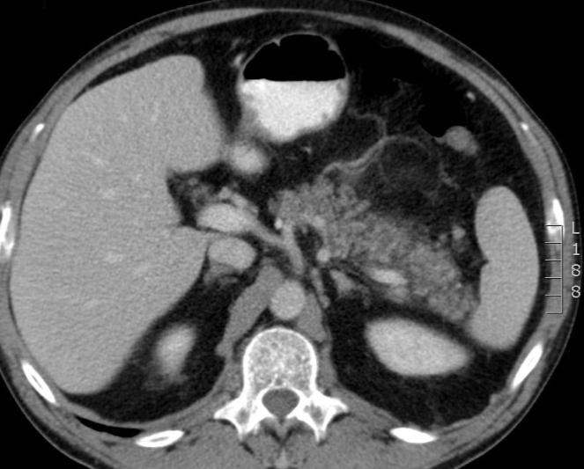
Intersticiální edematózní pankreatitida
Valtické kurzy 2013
Notes:
Shorny Jiri 83, pankreatitis

Slide 18
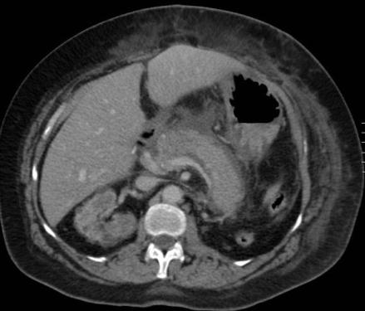
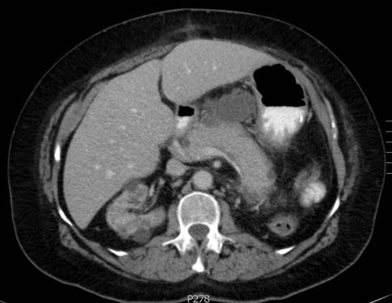
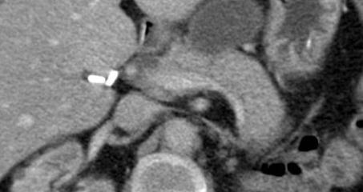
Intesticiální edematózní pankreatitida, Balthazar grade D, CTSI=3
Valtické kurzy 2013
Notes:
Shorny Jiri 83, pankreatitis

Slide 19
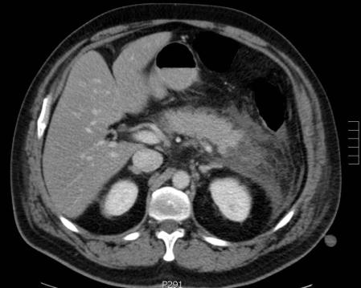
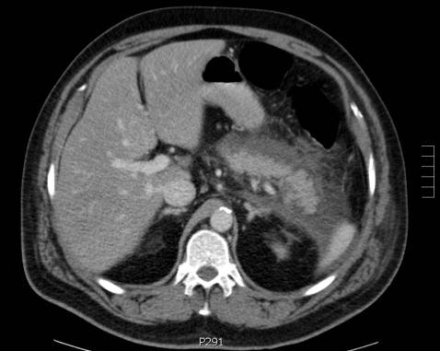
Nekrotická pankreatitida pankreatická, peripankreatická kolekce, Balthazar grade E, CTSI=6
Valtické kurzy 2013
Notes:
Shorny Jiri 83, pankreatitis

Slide 20
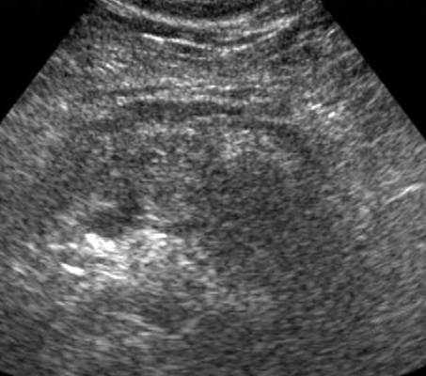
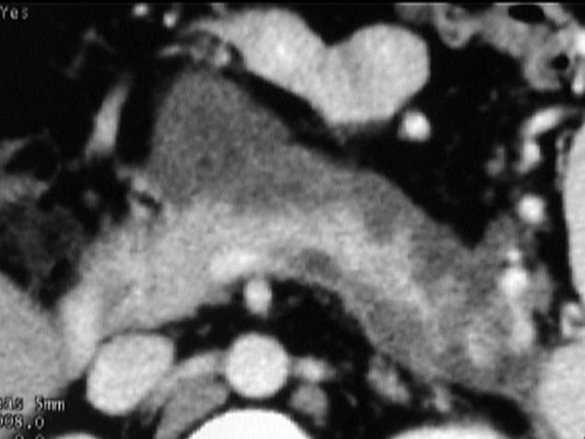
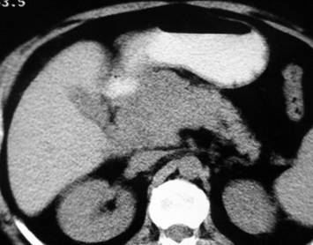
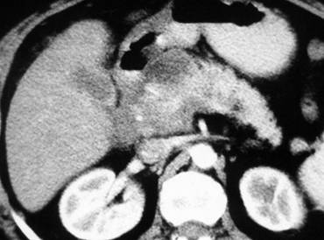
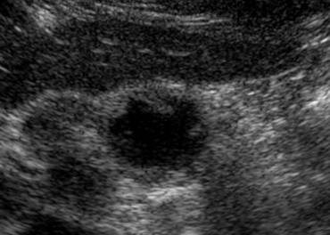
Pankreatická nekróza)
Valtické kurzy 2013

Slide 21
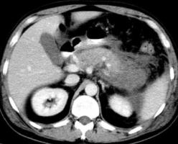
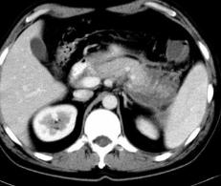
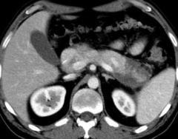
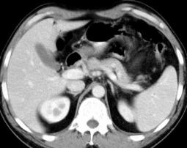
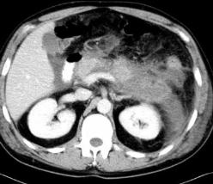
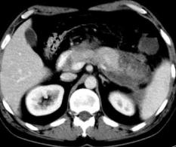
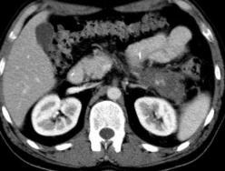
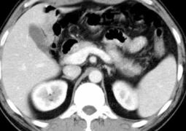
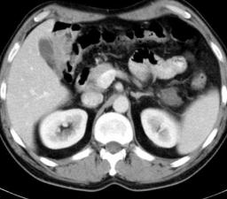
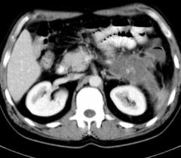
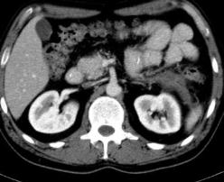
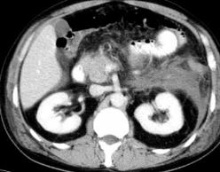
26/12
5/1
17/1
6/4
Valtické kurzy 2013

Slide 22
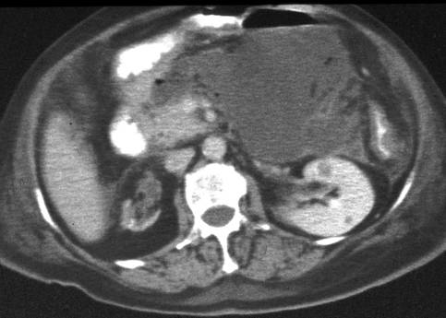
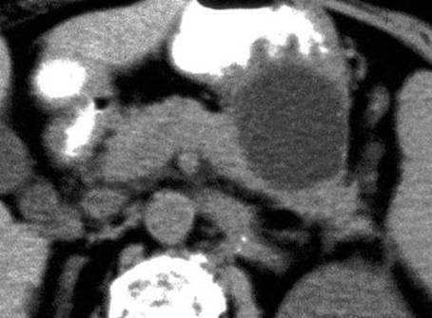
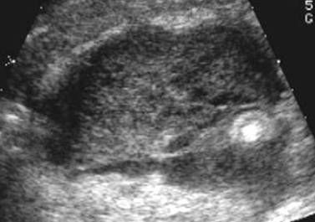
Walled off necrosis (WON)
Valtické kurzy 2013

Slide 23
Co je to??
Flegmóna: termín chirurgický a histologický, na CT obecně nesytící se tkáň pankreatu.
Infikovaná pseudocysta: dnes v kategorii absces
Hemoragická pankreatitis: obecně prognosticky horší, je to popisný termín – „prokrvácený zánět pankreatu“
Perzistující akutní pankreatitis: protrahovaný průběh akutní ataky z neznámých důvodů. Nově možno zařadit dle CT či aspirace do přijaté klasifikace
Valtické kurzy 2013

Slide 24
Děkuji za pozornost
Valtické kurzy 2013

